Slide 2
Reminder…
Διαλέξεις
Προαιρετική παρουσία!
Είστε εδώ γιατί θέλετε να ακούσετε/συμμετέχετε
Δεν υπάρχουν απουσίες
Υπάρχει σεβασμός στους συναδέλφους σας και στην εκπαιδευτική διαδικασία
COVID attention: προσέρχεστε με τα απαραίτητα δικαιολογητικά
Προστατέψτε εσάς και τους συναδέλφους σας: απέχετε από το μάθημα αν δεν είστε/αισθάνεστε καλά

Slide 3
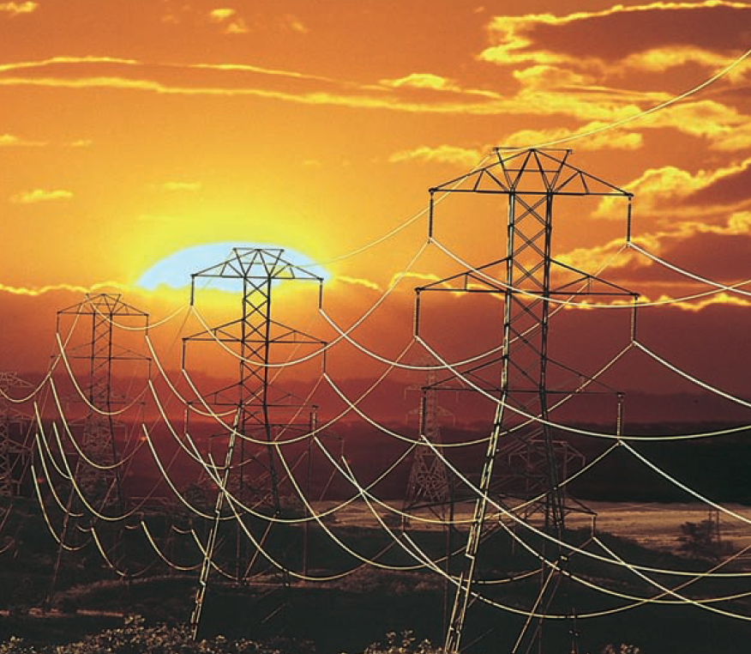
Φυσική για Μηχανικούς
Ρεύμα και Αντίσταση
Εικόνα: Οι γραμμές ρεύματος μεταφέρουν ενέργεια από την ηλεκτρική εταιρία στα σπίτια και τις επιχειρήσεις μας. Η ενέργεια μεταφέρεται σε πολύ υψηλές τάσεις, πιθανότατα εκατοντάδων χιλιάδων volt. Αν και αυτό καθιστά της ηλεκτροφόρες γραμμές επικίνδυνες, η υψηλή τάση συνεισφέρει στη λιγότερη απώλεια ενέργειας λόγω αντιστάσεων των καλωδίων (Telegraph Colour Library/FPG)

Slide 4
Φυσική για Μηχανικούς
Ρεύμα και Αντίσταση
Εικόνα: Οι γραμμές ρεύματος μεταφέρουν ενέργεια από την ηλεκτρική εταιρία στα σπίτια και τις επιχειρήσεις μας. Η ενέργεια μεταφέρεται σε πολύ υψηλές τάσεις, πιθανότατα εκατοντάδων χιλιάδων volt. Αν και αυτό καθιστά της ηλεκτροφόρες γραμμές επικίνδυνες, η υψηλή τάση συνεισφέρει στη λιγότερη απώλεια ενέργειας λόγω αντιστάσεων των καλωδίων (Telegraph Colour Library/FPG)

Slide 5
Ρεύμα και Αντίσταση
Εισαγωγή
Σε αυτή τη διάλεξη θα ασχοληθούμε με την κίνηση ηλεκτρικών φορτίων σε μια περιοχή του χώρου
Ως τώρα θεωρούσαμε τα φορτία στάσιμα!
Θα μάθουμε τον όρο ηλεκτρικό ρεύμα (ή απλώς ρεύμα) για την περιγραφή του ρυθμού της ροής του φορτίου
Ροές φορτίων υπάρχουν σε ατμοσφαιρικά φαινόμενα, στο ανθρώπινο σώμα, σε ηλεκτρικά συστήματα, στο ηλιακό μας σύστημα…
Επίσης, θα μιλήσουμε για την ηλεκτρική αντίσταση
Θα εισάγουμε ένα νέο στοιχείο, τον αντιστάτη

Slide 6
Ρεύμα και Αντίσταση
Ηλεκτρικό Ρεύμα
Στα πλαίσια του μαθήματος, μας ενδιαφέρει η ροή σταθερών ρευμάτων των ηλεκτρονίων αγωγιμότητας τα οποία κινούνται διαμέσου μεταλλικών αγωγών (καλώδια)
Ας ξεκινήσουμε τη μελέτη της ροής ηλεκτρικού φορτίου σε ένα τμήμα υλικού
Η ποσότητα της ροής εξαρτάται από
το είδος του υλικού
τη διαφορά δυναμικού κατά μήκος του υλικού
Όταν έχουμε προσανατολισμένη ροή ηλεκτρικού φορτίου μέσα από μια περιοχή, τότε λέμε ότι υπάρχει ηλεκτρικό ρεύμα

Slide 7
Ρεύμα και Αντίσταση
Ηλεκτρικό Ρεύμα
Τι σημαίνει «προσανατολισμένη ροή»?
Τα ελεύθερα ηλεκτρόνια σε έναν αγωγό κινούνται τυχαία με ταχύτητες της τάξης του ${10}^{6}$ m/s…
…αλλά δεν έχουν συνολικά κάποια τάση να κινηθούν προς μια κατεύθυνση…
…κι έτσι δεν υπάρχει ρεύμα στον αγωγό
Μια διαφορά δυναμικού στα άκρα του αγωγού θα προκαλέσει μια «προδιάθεση» για κίνηση (προσανατολισμένη κίνηση) των ηλεκτρονίων προς μια κατεύθυν- ση, και αυτό θα αποτελέσει το ρεύμα

Slide 8
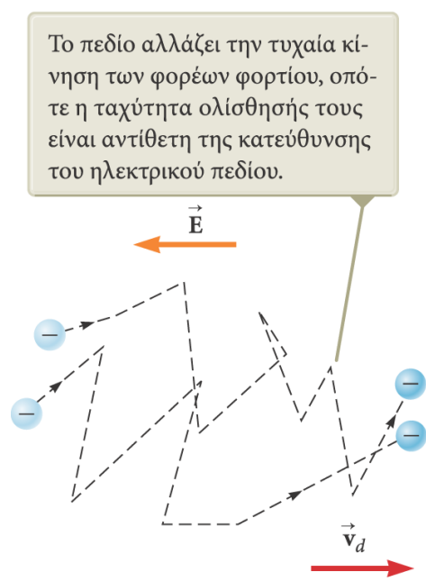
Ρεύμα και Αντίσταση
Ηλεκτρικό Ρεύμα
Αυτή η προσανατολισμένη κίνηση γίνεται με ταχύτητες πολύ μικρές
Η ταχύτητα κίνησης των ηλεκτρονίων αντίθετα της φοράς του ηλ. πεδίου ονομάζεται ταχύτητα ολίσθησης ${\vec{u}}_{d}$
Η ταχύτητα ολίσθησης είναι αρκετά μικρή, της τάξης του ${10}^{−4}$ m/s
Πώς τότε πατάμε ένα κουμπί και φωτίζεται αμέσως μια λάμπα?
Μα τα καλώδια είναι γεμάτα ηλεκτρόνια!
Με την εγκατάσταση του πεδίου, υπάρχει σχεδόν άμεση κίνηση όλων των ηλεκτρονίων στο καλώδιο
Δε χρειάζεται να περιμένουμε να φτάσει ένα συγκεκριμένο ηλεκτρόνιο από το διακόπτη στη λάμπα!

Slide 9
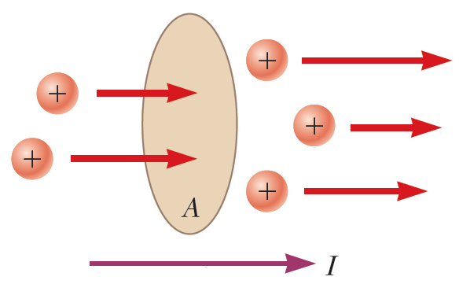
Ρεύμα και Αντίσταση
Ηλεκτρικό Ρεύμα
Ας ορίσουμε το ρεύμα ποσοτικά:
Έστω μια ποσότητα φορτίου που κινείται κάθετα σε μια επιφάνεια εμβαδού $Α$
Το ρεύμα ορίζεται ως ο ρυθμός με τον οποίο το φορτίο ρέει μέσα από την επιφάνεια
Αν η ποσότητα του φορτίου που περνάει από την επιφάνεια σε χρόνο $Δt$ είναι $ΔQ$, τότε το μέσο ρεύμα ισούται με
$$I_{avg}=\frac{ΔQ}{Δt}$$

Slide 10
Ρεύμα και Αντίσταση
Ηλεκτρικό Ρεύμα
Το στιγμιαίο ρεύμα ορίζεται ως το όριο του μέσου ηλεκτρικού ρεύματος όταν $Δt→0$
$$I≡\frac{dQ}{dt}$$
Μονάδα μέτρησης του ρεύματος: $1 Ampere (A) = 1 C/s$
Τα φορτισμένα σωματίδια που διαπερνούν μια επιφάνεια μπορεί να είναι θετικά, αρνητικά, ή και τα δυο (στα μέταλλα είναι αρνητικά – ηλεκτρόνια)
Έχει συμφωνηθεί (για ιστορικούς λόγους) να θεωρούμε ως κατεύθυνση του ρεύματος την κατεύθυνση των θετικών φορτίων
Δηλ. αντίθετη στην κίνηση των ηλεκτρονίων στους μεταλλικούς αγωγούς

Slide 11
Ρεύμα και Αντίσταση
Ηλεκτρικό Ρεύμα
Αν τα άκρα ενός αγώγιμου καλωδίου ενωθούν σε ένα βρόχο, όλα τα σημεία του βρόχου έχουν το ίδιο ηλεκτρικό δυναμικό
Το ηλεκτρικό πεδίο $\vec{E}$ είναι μηδέν
Άρα δεν υπάρχει ρεύμα
Αν όμως τα άκρα του συνδεθούν σε μια μπαταρία (πηγή διαφοράς δυναμικού), δεν έχουν όλα τα σημεία του βρόχου το ίδιο δυναμικό!
Η μπαταρία εγκαθιστά διαφορά δυναμικού μεταξύ των άκρων του βρόχου
Δημιουργώντας ηλεκτρικό πεδίο μέσα στο καλώδιο
Το πεδίο προκαλεί ηλεκτρική δύναμη στα ελεύθερα ηλεκτρόνια του καλωδίου, προκαλώντας την προσανατολισμένη κίνησή τους
Δημιουργώντας έτσι το ηλεκτρικό ρεύμα!

Slide 12
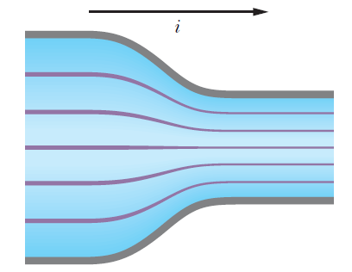
Ρεύμα και Αντίσταση
Ηλεκτρικό ρεύμα
Ας ορίσουμε ως πυκνότητα ρεύματος J σε ένα καλώδιο ως το ρεύμα ανά μονάδα επιφάνειας
$$J=\frac{I}{A}$$
Ισχύει μόνο για ομοιόμορφη πυκνότητα και για επιφάνεια $Α$ κάθετη στη διεύθυνση του ρεύματος
Όπως περιγράψαμε ηλεκτρικά πεδία με ηλεκτρικές δυναμικές γραμμές, έτσι μπορούμε να περιγράψουμε την πυκνότητα ρεύματος με αντίστοι- χες ρευματικές γραμμές
Μεγαλύτερη πυκνότητα ρεύματος στον αγωγό
$$I$$

Slide 13
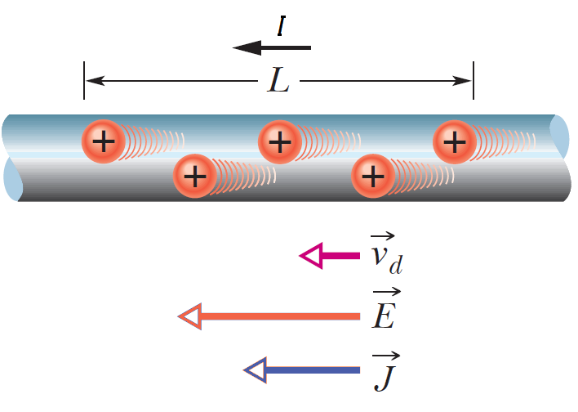
Ρεύμα και Αντίσταση
Ηλεκτρικό ρεύμα
Μπορούμε να σχετίσουμε το μέτρο της πυκνότητας ρεύματος με την ταχύτητα ολίσθησης των ηλεκτρονίων?
Τα (υποτιθ.) θετικά φορτία του αγω- γού κινούνται προς τη φορά του ηλεκτρ. πεδίου
Αν η πυκνότητα ρεύματος είναι ομοιό- μορφη σε όλο τον αγωγό, και η ταχύτητα ολίσθησης είναι ίδια για όλα τα φορτία, τότε το πλήθος των φορτίων σε έναν αγωγό μήκους $L$ είναι
$$N=nAL$$
…όπου $n$ το πλήθος των φορέων φορτίου ανά μονάδα όγκου
Το συνολικό φορτίο θα είναι (αν $e$ είναι το φορτίο κάθε φορέα)
$$q=Ne=\left(nAL\right)e$$

Slide 14
Ρεύμα και Αντίσταση
Ηλεκτρικό ρεύμα
Το συνολικό φορτίο θα είναι (αν $e$ είναι το φορτίο κάθε φορέα)
$$q=Ne=\left(nAL\right)e$$
Αφού η ταχύτητα ολίσθησης είναι κοινή για όλα τα φορτία, τότε σε χρόνο
$$t=\frac{L}{u_{d}}$$
θα έχει περάσει το παραπάνω $q=(nAL)e$ φορτίο από τον αγωγό
Άρα, εφόσον
$$I=\frac{q}{t}=\frac{nALe}{\frac{L}{u_{d}}}=nAeu_{d}⇒u_{d}=\frac{I}{nAe}=\frac{J}{ne}$$

Slide 15
Ρεύμα και Αντίσταση
Ηλεκτρικό ρεύμα
Ας ορίσουμε ως ειδική αγωγιμότητα $σ$ ενός υλικού μια σταθερά που περιγράφει την πυκνότητα ρεύματος $J$ δεδομένης μιας τιμής ηλεκτρικού πεδίου $Ε$
Σε μερικά υλικά (αρκετά, συμπεριλαμβανομένων και πολλών μετάλλων), η πυκνότητα ρεύματος είναι ανάλογη του μέτρου του ηλεκτρικού πεδίου
$$J=σE$$

Slide 16
Ρεύμα και Αντίσταση
Ηλεκτρικό ρεύμα
Υλικά που ικανοποιούν την παραπάνω σχέση λέμε ότι ακολουθούν το νόμο του Ohm:
Ο λόγος της πυκνότητας ρεύματος $J$προς το μέτρο του ηλεκτρικού πεδίου $E$ είναι σταθερός και ίσος με $σ$, και ανεξάρτητος από το ηλεκτρικό πεδίο που παράγει το ρεύμα
$$σ=\frac{J}{E}$$
Ο νόμος του Ohm δεν είναι «νόμος» της Φύσης, αλλά μια εμπειρική σχέση που ισχύει μόνο σε ορισμένες περιπτώσεις

Slide 17
Ρεύμα και Αντίσταση
Ηλεκτρικό ρεύμα
Ο νόμος του Ohm είναι μια σχέση με πολύ μεγάλη σημασία. Γιατί;
Μας λέει τρία πράγματα:
Το ηλεκτρικό ρεύμα δημιουργείται από ένα ηλεκτρικό πεδίο που ασκεί ηλεκτρ. δυνάμεις στους φορείς φορτίου
Η πυκνότητα ρεύματος, και ως εκ τούτου το ρεύμα, εξαρτάται με γραμμικό τρόπο από το μέτρο του ηλεκτρικού πεδίου: $J=σE$
Η πυκνότητα ρεύματος εξαρτάται και από την ειδική αγωγιμότητα του υλικού

Slide 18
Ρεύμα και Αντίσταση
Ηλεκτρικό ρεύμα και αντίσταση
Αν εφαρμόσουμε μια διαφορά δυναμικού στα άκρα δυο ίδιων ράβδων χαλκού και γυαλιού, παρατηρούμε τελείως διαφορετικά ρεύματα
Κάθε ράβδος έχει διαφορετική αντίσταση και η ράβδος χαλκού ή γυαλιού ονομάζεται αντιστάτης
Μας ενδιαφέρουν υλικά και όχι συγκεκριμένα σχήματα και διαστάσεις κάποιου αντιστάτη
Ειδική αντίσταση ρ ενός υλικού:
$$ρ=\frac{Ε}{σ}$$
με $σ$ την ειδική αγωγιμότητα που είδαμε πριν, δηλ.
$$σ=\frac{1}{ρ}$$
Ιδιότητα του υλικού!

Slide 19
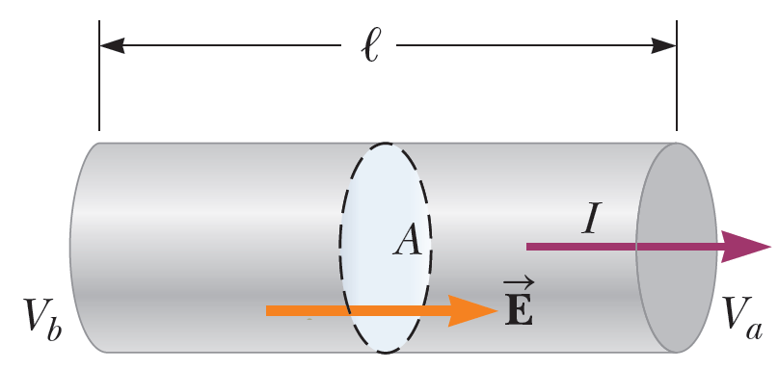
Ρεύμα και Αντίσταση
Αντίσταση
Ας θεωρήσουμε έναν συγκεκριμένο αγωγό με ομοιόμορφη επιφάνεια διατομής εμβαδού $Α$ και με μήκος $l$
Μια διαφορά δυναμικού $ΔV$ δημιουργείται κατά μήκος του αν τον συνδέσουμε με μια μπαταρία (π.χ.)
Δημιουργώντας έτσι εντός του αγωγού ένα ηλεκτρικό πεδίο και ένα ρεύμα
Αν υποθέσουμε ότι το πεδίο είναι ομογενές, το μέτρο της διαφοράς δυναμικού κατά μήκος του αγωγού είναι
$$|ΔV|=|V_{b}−V_{a}|=El$$
Έτσι, η πυκνότητα ρεύματος είναι $J=σ\frac{|ΔV|}{l }$

Slide 20
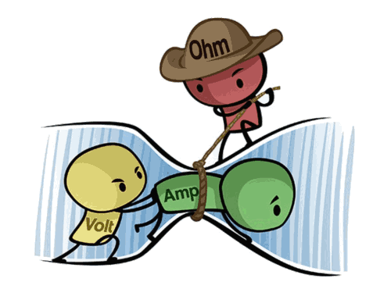
Ρεύμα και Αντίσταση
Αντίσταση
Επειδή όμως $J=\frac{I}{A}$, η διαφορά δυναμικού είναι
$$ΔV=\frac{l}{σ}J=\frac{l}{σΑ}I=RI$$
Η ποσότητα $R=\frac{l}{σΑ}$ ονομάζεται αντίσταση του αγωγού
Ορίζουμε λοιπόν την αντίσταση ενός αγωγού ως το λόγο της διαφοράς δυναμικού προς το ρεύμα που τον διαρρέει
$$R≡\frac{ΔV}{I}$$
Μονάδα μέτρησης: $V/A$= 1 Ohm ($Ω$)

Slide 21
Ρεύμα και Αντίσταση
Μπαταρία
Η βασική πηγή διαφοράς δυναμικού θα είναι η μπαταρία
Πόλοι μπαταρίας:
Θετικός (+): υψηλού δυναμικού
Αρνητικός (-): χαμηλότερου δυναμικού
Όταν συνδέεται σε κύκλωμα, οι ηλεκτροχημικές διεργασίες που συμβαίνουν μέσα της επιτρέπουν να παράγει έργο επάνω σε θετικά φορτία…
…δημιουργώντας ροή θετικών φορτίων από τον αρνητικό πόλο στο θετικό πόλο
Στην πραγματικότητα, ηλεκτρόνια «φεύγουν» από τον αρνητικό πόλο προς το θετικό πόλο
Αυτή η ροή είναι τμήμα του ρεύματος που εγκαθίσταται στο κύκλωμα

Slide 22
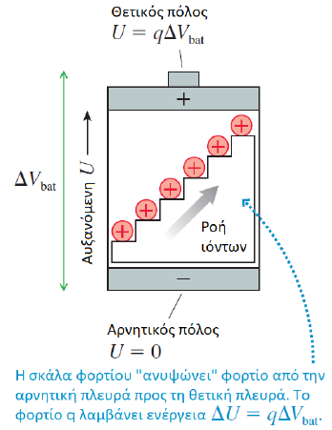
Ρεύμα και Αντίσταση
Μπαταρία
Μπορούμε να θεωρήσουμε ένα ιδεατό μοντέλο μιας μπαταρίας ως μια κυλιόμε- νη σκάλα φορτίου
Η σκάλα ανυψώνει θετικά φορτία από τον αρνητικό στο θετικό πόλο
…και μόλις αυτά φτάσουν εκεί, κινούνται στο υπόλοιπο κύκλωμα ως ρεύμα
Μπορούμε να πούμε ότι:
Η μπαταρία παρέχει διαφορά δυναμικού $ΔV$ μεταξύ των ακρών ενός καλωδίου
Η διαφορά δυναμικού προκαλεί ηλεκτρικό πεδίο $E=\frac{ΔV}{L}$ στο καλώδιο
Το πεδίο εγκαθιστά ρεύμα $I=JA=σAE$ στο καλώδιο
Το μέτρο του ρεύματος καθορίζεται από τα στοιχεία του κυκλώματος

Slide 23
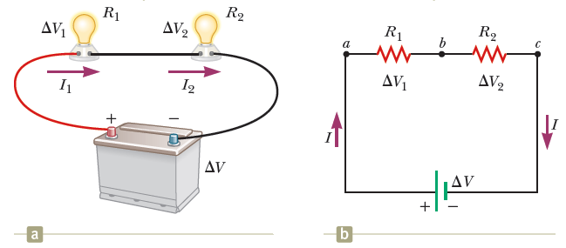
Ηλεκτρικά Κυκλώματα
Αντιστάτες σε σειρά & παράλληλα
Ας δούμε αν μπορούμε να εφαρμόσουμε το ίδιο «σχέδιο» στους αντιστάτες, όπως κάναμε με τους πυκνωτές
Ας ξεκινήσουμε με μια διάταξη σε σειρά

Slide 24
Ηλεκτρικά Κυκλώματα
Αντιστάτες σε σειρά
Η διαφορά δυναμικού δίνεται ως
$$ΔV={ΔV}_{1}+{ΔV}_{2} \\ =I_{1}R_{1}+I_{2}R_{2}$$
Η ποσότητα φορτίου $Q$ που εξέρχεται του αντιστάτη $R_{1}$ θα πρέπει να είναι ίδια με αυτή που εισέρχεται στον $R_{2}$, αφού το φορτίο στο κύκλωμα δεν αλλάζει!
Άρα $I=I_{1}=I_{2}$, αν $I$ είναι το ρεύμα που άγει η μπαταρία
Έτσι, $I_{1}R_{1}+I_{2}R_{2}=I(R_{1}+R_{2})$
Οπότε ένας ισοδύναμος αντιστάτης θα πρέπει να έχει αντίσταση
$$R_{eq}=R_{1}+R_{2}$$
Γενικότερα
$$R_{eq}=\sum_{i=1}^{N}{R_{i}}$$

Slide 25
Ηλεκτρικά Κυκλώματα
Αντιστάτες σε παραλληλία
Προφανώς, η διαφορά δυναμικού στα άκρα τους είναι η ίδια
Άρα $ΔV={ΔV}_{1}={ΔV}_{2}$, αν $ΔV$ είναι η διαφορά δυναμικού που εγκαθιστά η μπαταρία
Το ρεύμα $Ι$ «χωρίζεται» σε δυο, αφού οι αντιστάσεις είναι διαφορετικές
Επειδή όμως το συνολικό φορτίο διατηρείται
$$Ι=Ι_{1}+I_{2}=\frac{ΔV_{1}}{R_{1}}+\frac{ΔV_{2}}{R_{2}}=\frac{ΔV}{R_{1}}+\frac{ΔV}{R_{2}}=ΔV\left(\frac{1}{R_{1}}+\frac{1}{R_{2}}\right)$$
Άρα ένας ισοδύναμος αντιστάτης θα πρέπει να έχει αντίσταση
$$\frac{1}{R_{eq}}=\frac{1}{R_{1}}+\frac{1}{R_{2}}$$
Γενικότερα
$$\frac{1}{R_{eq}}=\sum_{i=1}^{N}{\frac{1}{R_{i}}}$$

Slide 26
Χωρητικότητα
Συνοψίζοντας:
Παράλληλη σύνδεση:
Ισοδύναμος αντιστάτης με ρεύμα ίσο με το άθροισμα των επιμέρους ρευμάτων και ίδια διαφορά δυναμικού με τους επιμέρους αντιστάτες
Αντίσταση ίση με το αντίστροφο άθροισμα των επιμέρους αντίστροφων αντιστάσεων
Σειριακή σύνδεση:
Ισοδύναμος αντιστάτης με ρεύμα ίσο με τα επιμέρους ρεύματα και διαφορά δυναμικού ίση με το άθροισμα των διαφορών δυναμικού των επιμέρους αντιστατών
Αντίσταση ίση με το άθροισμα των επιμέρους αντιστάσεων
$$\frac{1}{R_{eq}}=\sum_{i=1}^{N}{\frac{1}{R_{i}}}$$
$$R_{eq}=\sum_{i=1}^{N}{R_{i}}$$

Slide 27
Ηλεκτρικά Κυκλώματα
Πυκνωτές
Αντιστάτες
Σε σειρά:
$$\frac{1}{C_{eq}}=\sum_{i=1}^{N}{\frac{1}{C_{i}}}$$
Σε παραλληλία:
$$C_{eq}=\sum_{i=1}^{N}{C_{i}}$$
Σε σειρά:
$$R_{eq}=\sum_{i=1}^{N}{R_{i}}$$
Σε παραλληλία:
$$\frac{1}{R_{eq}}=\sum_{i=1}^{N}{\frac{1}{R_{i}}}$$

Slide 28
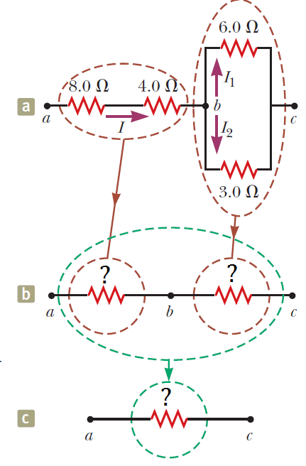
Ηλεκτρικά Κυκλώματα
Σε σειρά:
$$R_{eq}=\sum_{i=1}^{N}{R_{i}}$$
Σε παραλληλία:
$$\frac{1}{R_{eq}}=\sum_{i=1}^{N}{\frac{1}{R_{i}}}$$
Παράδειγμα:
Α) Βρείτε την ισοδύναμη αντίσταση

Slide 29
Ηλεκτρικά Κυκλώματα
Σε σειρά:
$$R_{eq}=\sum_{i=1}^{N}{R_{i}}$$
Σε παραλληλία:
$$\frac{1}{R_{eq}}=\sum_{i=1}^{N}{\frac{1}{R_{i}}}$$
Παράδειγμα:
Β) Αν η διάταξη συνδεθεί σε μια διαφορά δυναμικού $7 V$, πόση θα είναι η διαφορά δυναμικού στον πρώτο αντιστάτη, των $8 Ω$?

Slide 30
Ηλεκτρικά Κυκλώματα
Δε λύθηκε στο μάθημα
Σε σειρά:
$$R_{eq}=\sum_{i=1}^{N}{R_{i}}$$
Σε παραλληλία:
$$\frac{1}{R_{eq}}=\sum_{i=1}^{N}{\frac{1}{R_{i}}}$$
Παράδειγμα:
Β) Αν η διάταξη συνδεθεί σε μια διαφορά δυναμικού $7 V$, πόση θα είναι η διαφορά δυναμικού και το ρεύμα στον αντιστάτη των $6 Ω$?

Slide 31
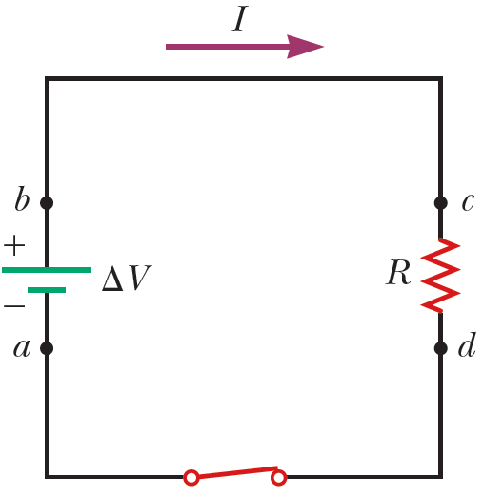
Ρεύμα και Αντίσταση
Ηλεκτρική Ισχύς
Σε τυπικά ηλεκτρικά κυκλώματα, η ενέργεια μεταφέρεται από μια πηγή όπως η μπαταρία, σε μια λάμπα ή μια συσκευή
Ας βρούμε μια έκφραση που θα μας δίνει το ρυθμό μεταφοράς αυτής της ενέργειας!
Ας θεωρήσουμε το παρακάτω κύκλωμα όπου ενέργεια μεταφέρεται σε έναν αντιστάτη
Στην πραγματικότητα, κάποια ενέρ- γεια μεταφέρεται και στα καλώδια, την οποία θεωρούμε αμελητέα
Ο θετικός πόλος της μπαταρίας είναι υψηλότερου δυναμικού από τον αρνητικό

Slide 32
Ρεύμα και Αντίσταση
Ηλεκτρική Ισχύς
Ας θεωρήσουμε ότι ακολουθούμε ένα φορτίο $Q$ που κινείται στο κύκλωμα κατά τη φορά του ρολογιού, ξεκινώντας και καταλήγοντας στο σημείο α
Από το a στο b, η ηλεκτρ. δυναμική ενέργεια του συστήματος αυξάνεται κατά $QΔV$
…ενώ η χημική δυναμική ενέργεια της μπαταρίας μειώνεται εξίσου
Όσο το φορτίο κινείται από το c στο d, η ηλεκτρ. δυναμική ενέργεια του συστήματος μειώνεται λόγω της σύγκρουσης ηλεκτρονίων με τα άτομα του αντιστάτη
Μετατροπή ηλεκτρικής δυναμικής ενέργειας σε θερμική ενέργεια

Slide 33
Ρεύμα και Αντίσταση
Ηλεκτρική Ισχύς
Όταν το φορτίο επιστρέφει στο α, το συνολικό αποτέλεσμα είναι ότι ένα τμήμα της χημικής δυναμικής ενέργειας της μπαταρίας μεταφέρθηκε στον αντιστάτη και έμεινε εκεί ως θερμική ενέργεια που σχετίζεται με την κίνηση των ατόμων του αντιστάτη
Συνήθως ο αντιστάτης είναι σε επαφή με τον αέρα
Μεταφέρεται ενέργεια μέσω θερμότητας
Εκπέμπεται επίσης ακτινοβολία
Μετά από λίγο, ο αντιστάτης επα- νέρχεται σε φυσιολογική θερμοκρα- σία

Slide 34
Ρεύμα και Αντίσταση
Ηλεκτρική Ισχύς
Ας μετρήσουμε τώρα το ρυθμό με τον οποίο η ηλεκτρική δυναμική ενέργεια του συστήματος φθίνει όσο το φορτίο $Q$ περνά από τον αντιστάτη:
$$\frac{dU}{dt}=\frac{d}{dt}\left(QΔV\right)=\frac{dQ}{dt}ΔV=IΔV$$
Το σύστημα αποκτά ξανά αυτή τη δυναμική ενέργεια όταν το φορτίο περάσει ξανά από την μπαταρία
Φυσικά, με το κόστος απώλειας χημικής ενέργειας από την μπαταρία
Ο ρυθμός αυτός είναι ίσος με το ρυθμό με τον οποίο αυξάνεται η θερμική ενέργεια στον αντιστάτη
Ισχύς $P$ που παραδίδεται:
$$P=IΔV=I^{2}R=\frac{ΔV^{2}}{R}$$

Slide 35
Τέλος Διάλεξης

